Slide 1
Dúha

Slide 2
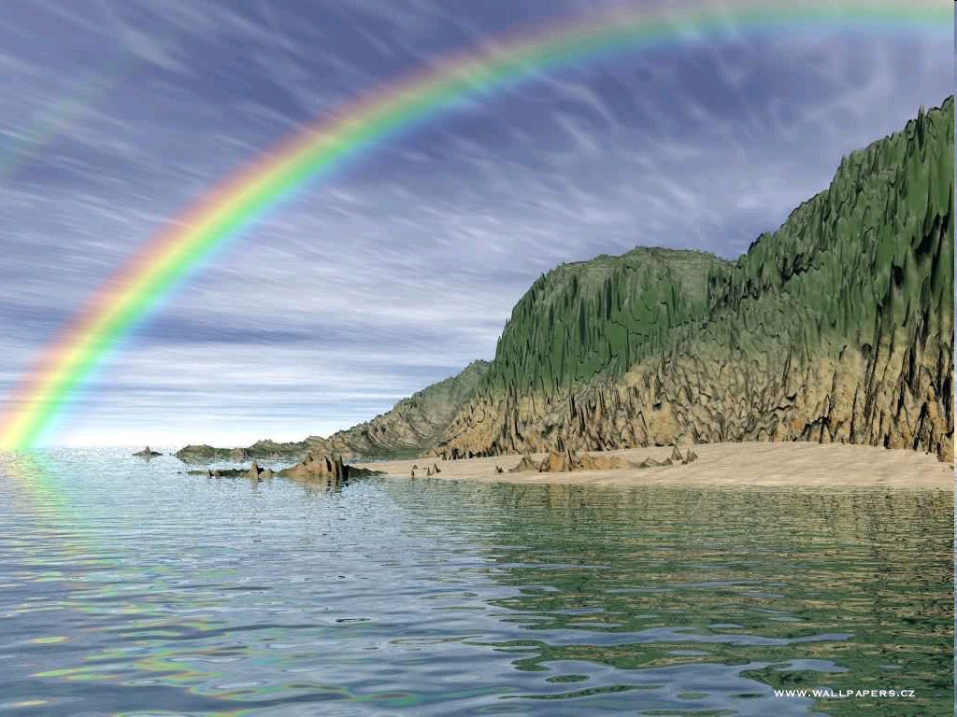
Dúha
Je optický a meteorologický úkaz, vznikajúci v atmosféra Zeme. Predpokladom pre vznik dúhy je prítomnosť vodných kvapiek v atmosfére a Slnko.

Slide 3
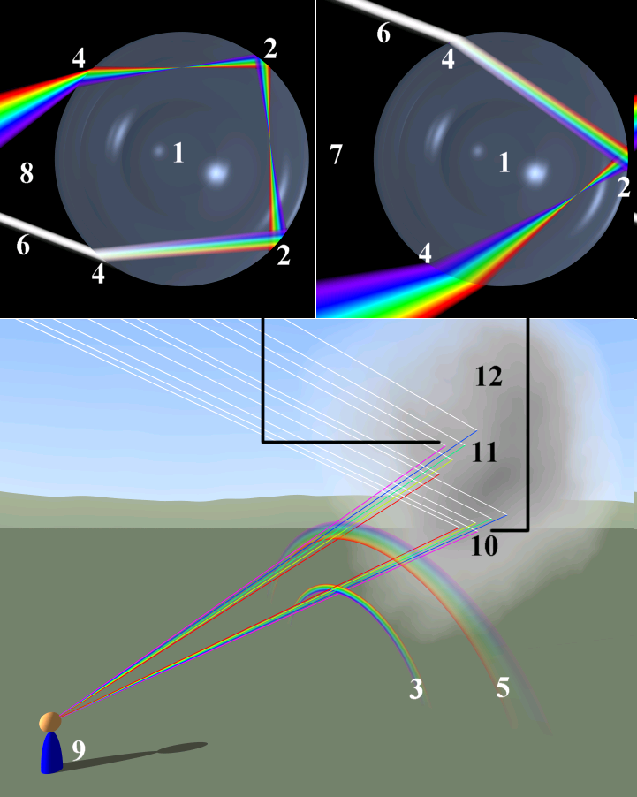
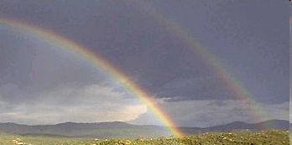
Pretože voda má väčší index lomu ako vzduch, svetlo sa na ich rozhraní láme. Uhol lomu je rôzny pre rôzne vlnové dĺžky svetla a teda svetlo sa rozkladá na jednotlivé farebné zložky, ktoré sa odrážajú na vnútornej stene a kvapku opúšťajú pod rôznymi uhlami s najväčšou intenzitou svetla pri uhloch okolo 40°–42°. Modré svetlo (kratšia vlnová dĺžka) sa láme pod väčším uhlom ako červené svetlo, ale pretože oblasť zadnej strany kvapky má ohnisko vo vnútri kvapky, spektrum samo prechádza a preto sa červené svetlo zobrazí vyššie na oblohe a vytvára vonkajšiu farbu dúhy.

Slide 4
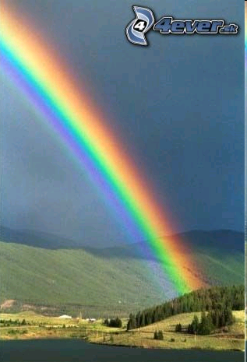

Dúha sa objavuje, keď prší a zároveň svieti slnko. Je to oblúk šiestich farieb, ktoré sú zoradené jedna za druhou. Dúha je vlastne svetelný trik. Je zložená zo základných farieb slnečného svetla. Aj keď sa nám môže zdať, že slnečné svetlo nemá žiadnu farbu, napriek tomu je zložené z mnohých farieb. Tieto farby sa nazývajú spektrum. Biele slnečné lúče vznikajú, keď sa tieto farby pomiešajú. V dúhe vidíme rozložené slnečné svetlo na jednotlivé farebné zložky. Od vonkajšieho okraja dúhy smerom k vnútornému v poradí: červená, oranžová, žltá, zelená, modrá až fialová.

Slide 5
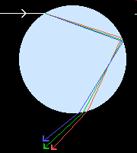
Pretože je však slnečné svetlo zložené z rôznych farieb a lúč každej farby sa láme pod trochu iným uhlom, bude svetlo po prechode kvapkou rozložené v dúhovom spektre. To je vidieť na obrázku. Žiarenie rôznych farieb sa tiež bude po prechode kvapkou koncentrovať pod trochu odlišnými uhlami, a preto uvidíme v dúhe sústredené farebné pásy.

Slide 6
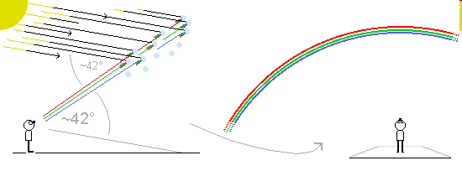
Na vzniku dúhy sa podieľajú kvapky v rôznych vzdialenostiach
od pozorovateľa. Názorný prehľad si možno urobiť podľa spodného obrázku.
Stred kruhu dúhy je vždy presný bod oproti Slnku. Keď Slnko stúpa,
dúha sa tiež pohybuje vyššie a je stále na úrovni so Slnkom.

Slide 7
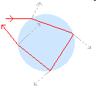
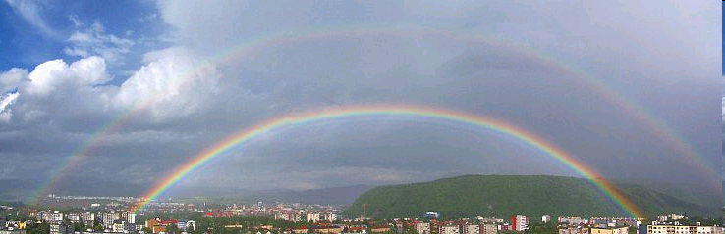
Druhá dúha
Pri intenzívnejšom daždi sa objavuje nad dúhou druhá, menej výrazná, tzv. sekundárna dúha s väčším polomerom (asi 51°), v nej je poradie farieb opačné ako u primárnej dúhy. Táto vedľajšia dúha vzniká vďaka dvojnásobnému odrazu lúčov vo vnútri kvapiek.

Slide 8


Kruhový tvar dúhy
Pri pozorovaniach zo zemského povrchu možno pozorovať dúhu len ako neúplný kruh.
Celý dúhový kruh by mohlo byť vidieť z vysokej veže alebo lietadla.

Slide 9
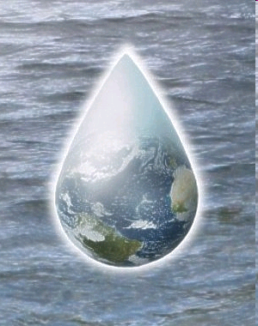
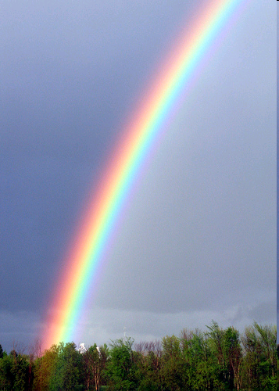
Prečo je dúha kruhová?

Slide 10
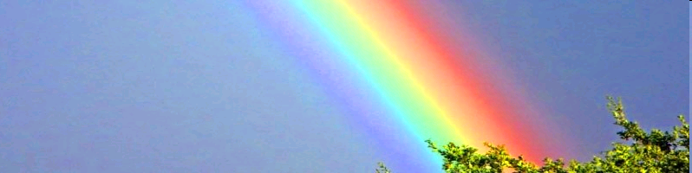
Z histórie skúmania dúhy
Veľa z tajomstiev vzniku dúhy sa podarilo objasniť Jánovi Markovi Marcimu (1595-1667). Tento významný český fyzik popísal vznik dúhy vo svojom diele Thaumantias, alebo Spis o nebeskom oblúku, prirodzenej podstate jeho farieb, vzniku a príčinách z roku 1648. Marci vysvetlil vznik dúhy lomom a odrazom svetla, sám vykonal pokusy s hranolom a zistil, že biele svetlo sa rozkladá na dúhové farby a uhol lomu je špecifický pre jednotlivé farby - a to ešte pre Newtonom.

Slide 11
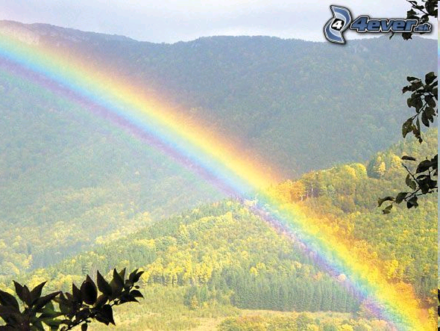
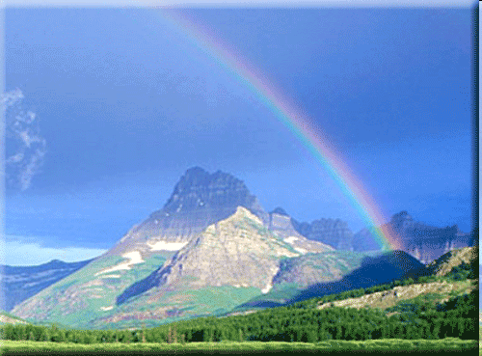
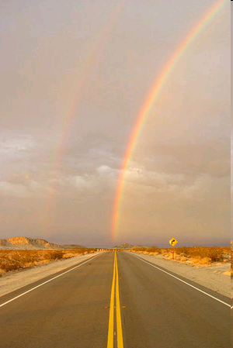
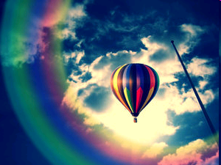
Galéria

Slide 12
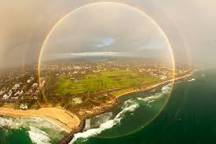
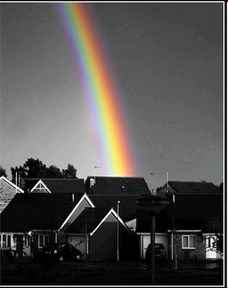
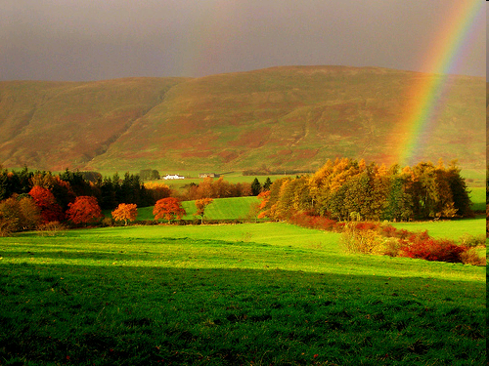
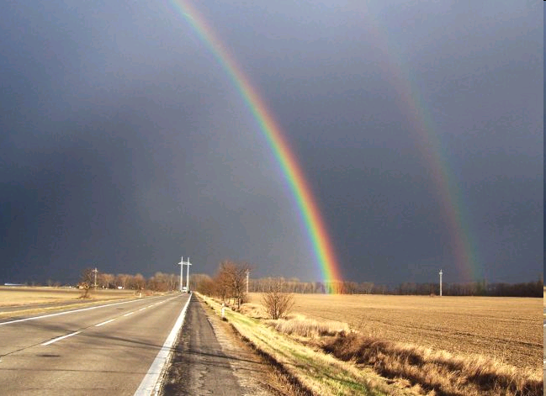
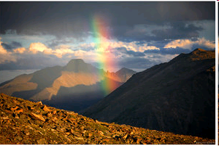
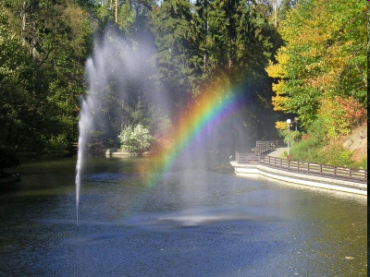
Galéria

Slide 13

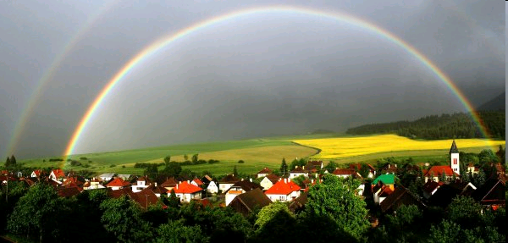
Ďakujem za pozornosť

